Slide 1


GRUNDLAGEN DER DS (INF2207)
Projekt 1:
„ INTELLIGENTES ZEICHENTOOL “
By
Ndjensi Danielle & Joel Kamga

Slide 2

Zielsetzung und Umfang des Projekts
Worum geht es in diesem Projekt ?

Slide 3
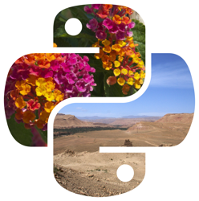





Zielsetzung und Umfang des Projekts
Graphen selbst zeichnen, optimieren und labeln
Erkennen von handgezeichneten Graphen
Knoten und Kanten
Erstellen eines Graphen-Models
Graphen in „schön“ zeichnen

Slide 4
Gliederung
1
Datenerfassung
2
Graph Annotation
3
Bildvorverarbeitung
4
Definition der Datenstruktur
5
Training
6
Erkennung von Knoten und Kanten
7
Ergebnisse und Performance

Slide 5
Gliederung
1
Datenerfassung
2
Graph Annotation
3
Bildvorverarbeitung
4
Definition der Datenstruktur
5
Training
6
Erkennung von Knoten und Kanten
7
Ergebnisse und Performance

Slide 6

1. Datenerfassung
Ziel: Einen Datensatz aus Bildern Erstellen
Graphen zeichnen : handgezeichnete Graphen auf Papier und digital gezeichnete Graphen, z. B. auf einem Tablet
Anforderungen:
handgezeichneten schwarzen Graphen
Graphen mit mindestens 15 Knoten
Graphen mit unterschiedlichen Merkmalen und Strukturen wie Bäume, planare Graphen und Graphen mit Kantenüberkreuzungen
Die Knoten der Graphen sollten hierbei gelabelt sein
sauber und präzise gezeichnete Graphen sowie weniger präzise und unordentlich gezeichnete Graphen

Slide 7
Gliederung
1
Datenerfassung
2
Graph Annotation
3
Bildvorverarbeitung
4
Definition der Datenstruktur
5
Training
6
Erkennung von Knoten und Kanten
7
Ergebnisse und Performance

Slide 8
2. Graph Annotation
Das Annotieren von Trainingsdaten vor dem Training eines Modells ist ein wesentlicher Schritt in maschinellen Lernprojekten, insbesondere in überwachten Lernansätzen.
Tool: LabelStudio
Aufgaben:
Labeln der Knoten
Labeln der Kanten

Slide 9
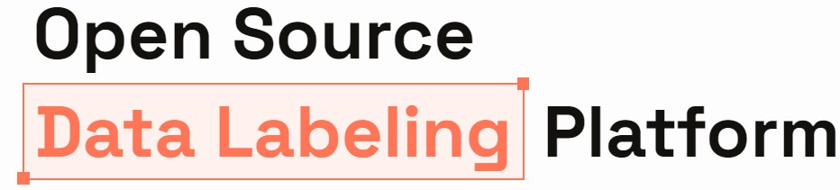
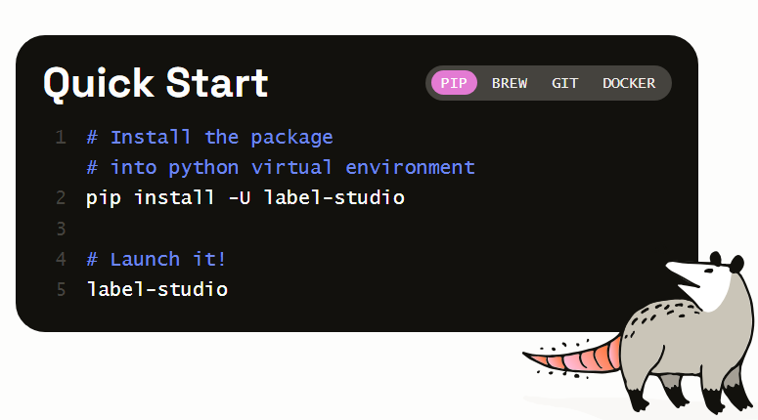

Einstieg in
Einfach zu starten

Slide 10
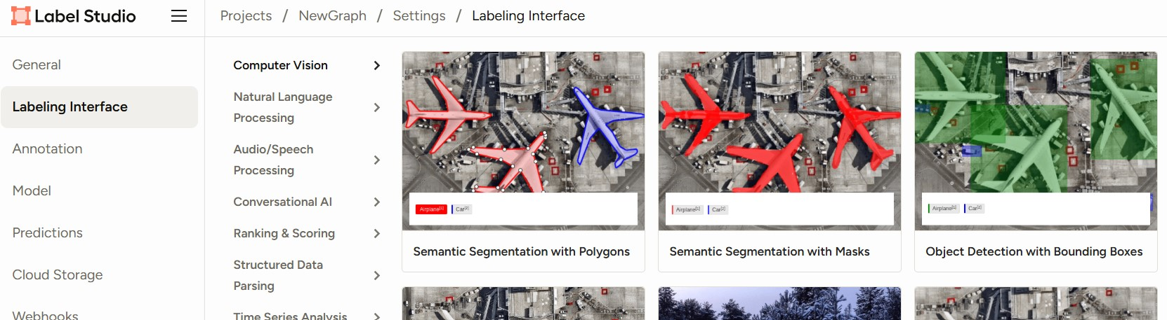
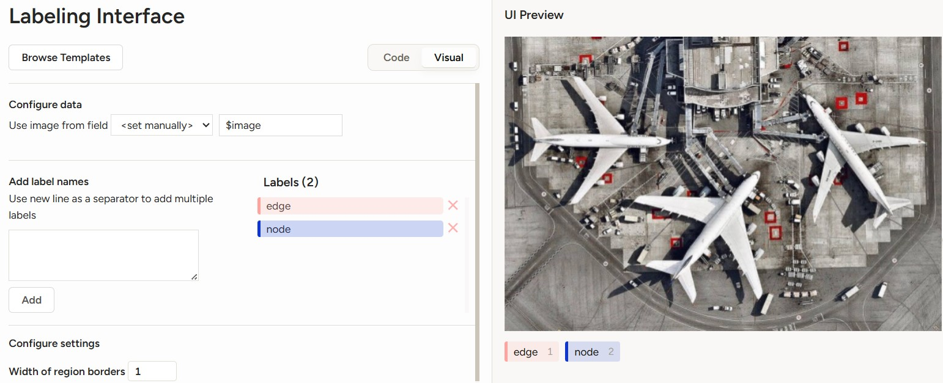
Einstieg in
Labeling Interface einstellen
Template auswählen :
Object detection with Bounding Boxes
Die Klassen definieren

Slide 11
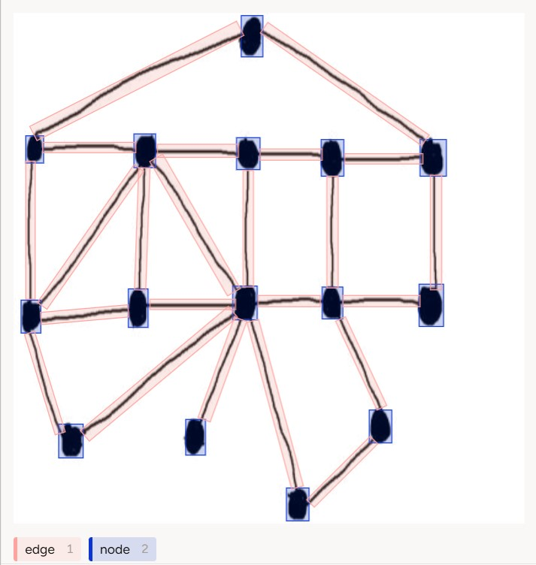
Einstieg in
Bilder importieren und annotieren
Anmerkungen:
Präzise und eng anliegende Bounding Boxes : Die Box umfasst genau die Knoten und Kanten mit minimalem Abstand
Richtige Handhabung von Überkreuzungen
Vermeidung oder Minimierung von Überlappungen von Boxes

Slide 12
Einstieg in
Projekt exportieren
In YOLOv8-Format exportieren
Beschreibung des exportierten Projekts
Images/ Ordner : Enthält die Bilddateien, die wir annotiert haben
Labels/ Ordner :
Enthält die Bounding Box Labels im YOLO-Format
Jedes Bild hat eine zugehörige .txt-Datei mit denselben Namen.
Jede Zeile beschreibt eine Bounding Box im Format: class_id x_center y_center width height
class_id: Die Klasse des Objekts (z. B. "0" für edge, "1" für node)
x_center, y_center: Die Mitte der Bounding Box (normalisiert zwischen 0 und 1)
width, height: Die Breite und Höhe der Box (ebenfalls normalisiert)

Slide 13
Gliederung
1
Datenerfassung
2
Graph Annotation
3
Bildvorverarbeitung
4
Definition der Datenstruktur
5
Training
6
Erkennung von Knoten und Kanten
7
Ergebnisse und Performance

Slide 14


3. Bildvorverarbeitung
Ziel : die Qualität der Eingabedaten verbessern, um die Erkennung von Knoten und Kanten zu erleichtern.
Verbesserung der Modellgenauigkeit durch Rauschreduzierung
Einheitliche Eingangsgröße für das Modell : verschiedenen Größen => Inkonsistenzen
Normalisierung der Pixelwerte für schnelleres Training
Tools :

Slide 15
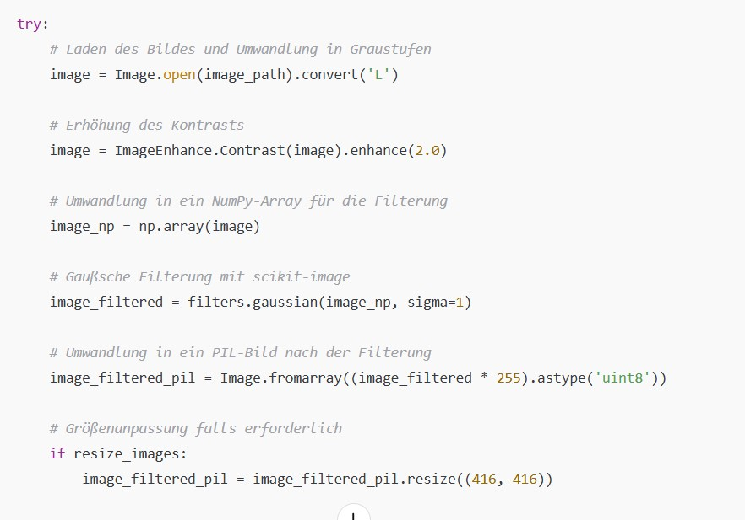
Bildvorverarbeitung : Pseudo - Code

Slide 16
Gliederung
1
Datenerfassung
2
Graph Annotation
3
Bildvorverarbeitung
4
Definition der Datenstruktur
5
Training
6
Erkennung von Knoten und Kanten
7
Ergebnisse und Performance

Slide 17
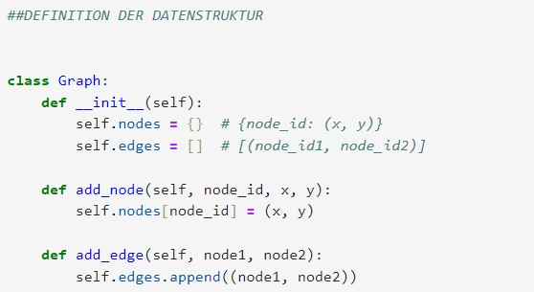
4. Definition der Datenstruktur
Knoten :
Identifiziert durch eine eindeutige ID.
Speichern ihre Koordinaten
Kanten :
Liste der Verbindungen zwischen den IDs der Knoten

Slide 18
Gliederung
1
Datenerfassung
2
Graph Annotation
3
Bildvorverarbeitung
4
Definition der Datenstruktur
5
Training
6
Erkennung von Knoten und Kanten
7
Ergebnisse und Performance

Slide 19


5. Training Vorgehen: Transferlearning Ein vortrainiertes Modell von YOLO

Slide 20
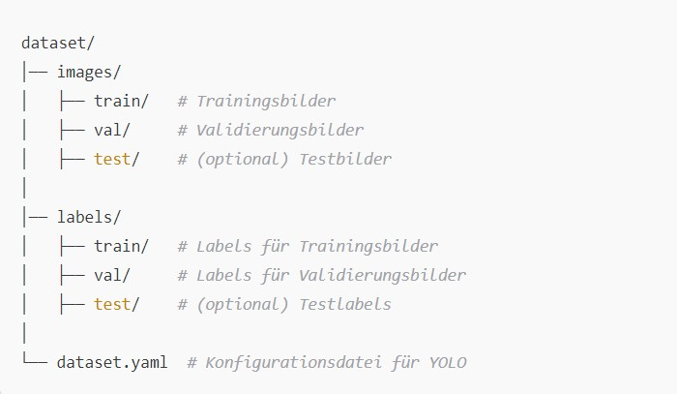
Training : Organisatorisch 1. Verzeichnisstruktur Eine typische Ordnerstruktur für YOLO-Trainingsdaten sieht so aus:

Slide 21
Training : Organisatorisch
Bilder und Labels
Format: YOLOv8 unterstützt .jpg, .png, .bmp usw
Auflösung: Einheitlich
Die Labels sind TXT-Dateien mit dem gleichen Namen wie die Bilder

Slide 22
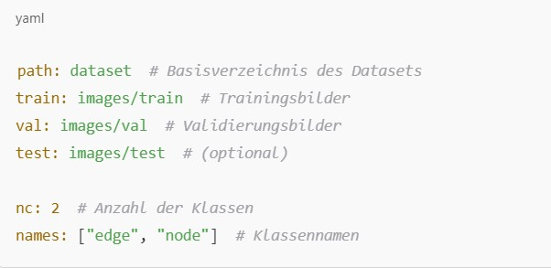
Training : Organisatorisch 3. YAML-Konfigurationsdatei Diese Datei teilt YOLO mit, wo sich die Trainingsdaten befinden. Die kann so aussehen:

Slide 23
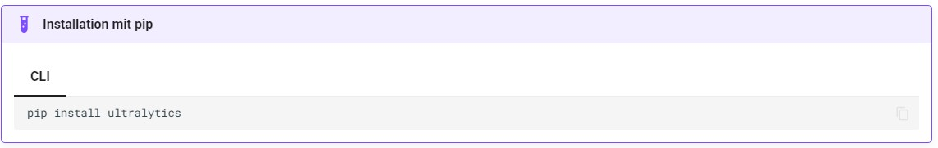
Training : Einführung in Ultralytics von YOLO
Was ist Ultralytics YOLO und wie verbessert es die Objekterkennung?
Ultralytics YOLO ist die jüngste Weiterentwicklung der beliebten YOLO (You Only Look Once) Serie für Echtzeit-Objekterkennung und Bildsegmentierung. Sie baut auf früheren Versionen auf und bietet neue Funktionen und Verbesserungen für mehr Leistung, Flexibilität und Effizienz. YOLO unterstützt verschiedene KI-Aufgaben wie Erkennung, Segmentierung, Posenschätzung, Verfolgung und Klassifizierung.
Wie kann man mit der Installation und Einrichtung von YOLO beginnen?
Die ersten Schritte mit YOLO sind schnell und einfach. Sie können das Paket Ultralytics mit pip installieren und in wenigen Minuten einsatzbereit sein. Hier ist ein einfacher Installationsbefehl:

Slide 24
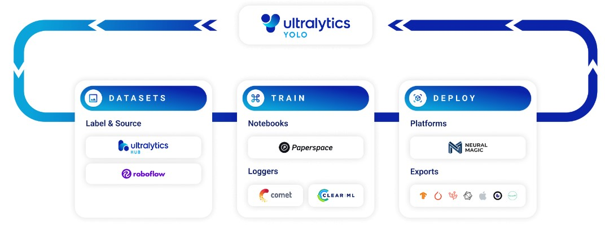
Ultralytics YOLO : Integrationen Diese Schlüsselintegrationen in führende KI-Plattformen erweitern die Funktionalität der Angebote von Ultralytics und verbessern Aufgaben wie Datensatzkennzeichnung, Schulung, Visualisierung und Modellverwaltung.

Slide 25
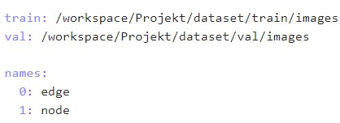
Training : Implementierung mit Ultralytics
Aufteilung der Daten
Trainingsdaten (Training Set, 80%)
Validierungsdaten (Validation Set, 20%)
Erstellen die .yaml-Datei

Slide 26
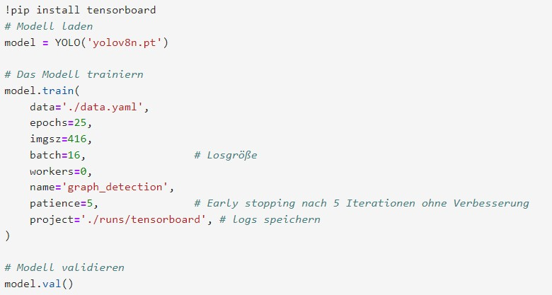
Training starten
epochs=25 : Anzahl der Trainings-Epochen
imgsz=416 : Bildgröße in Pixeln (416 × 416)
batch=16 : Batch-Größe,
patience=5 : Early Stopping: Stoppt das Training, wenn sich die Validierungsmetriken über 5 Epochen nicht verbessern
project='./runs/tensorboard‘ : Speicherort für Logs und Ergebnisse.

Slide 27
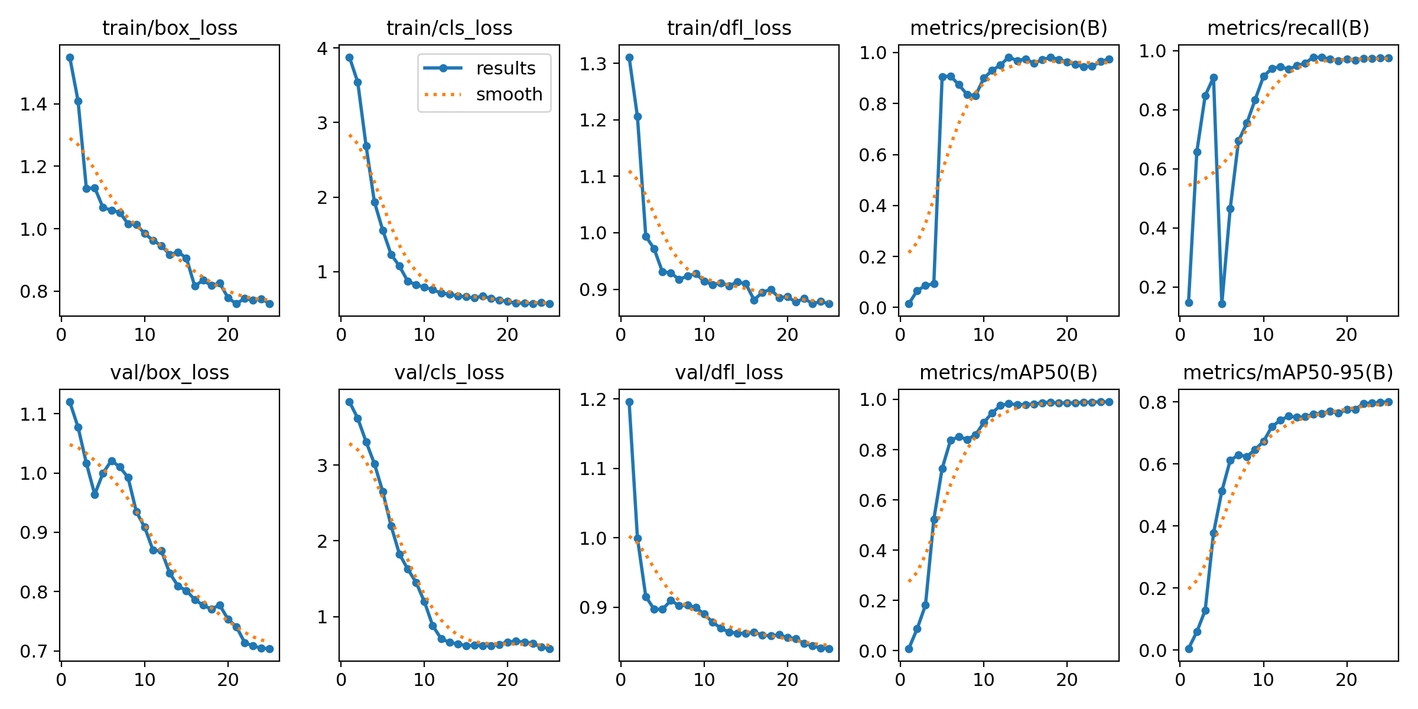
Bewertung des Modells

Slide 28
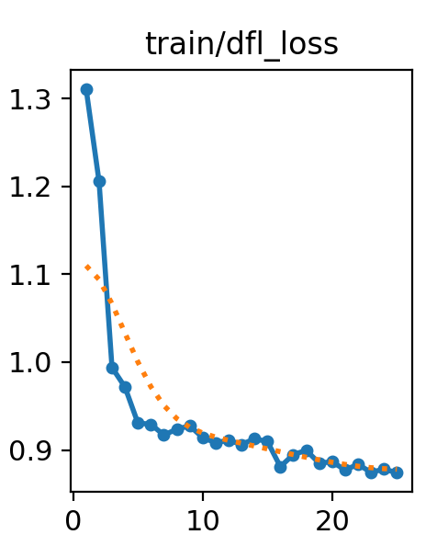
Bewertung des Modells : Loss (Verlustfunktion)
train_loss
Der Verlust während des Trainings sinkt und tendiert zu 0.8
Der Verlust bleibt sehr niedrig während des Trainings

Slide 29
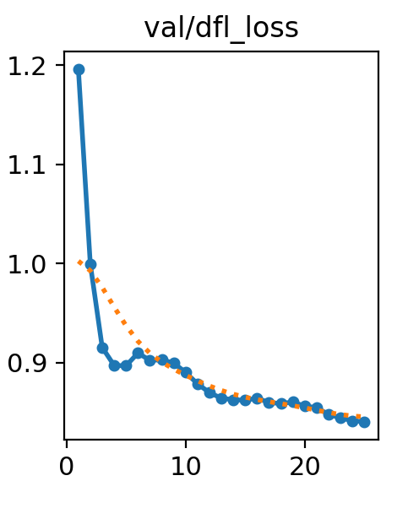
Bewertung des Modells : Loss (Verlustfunktion)
val_loss
Der Verlust während der Validierung sinkt und tendiert zu 0.3
Der Verlust bleibt sehr niedrig

Slide 30
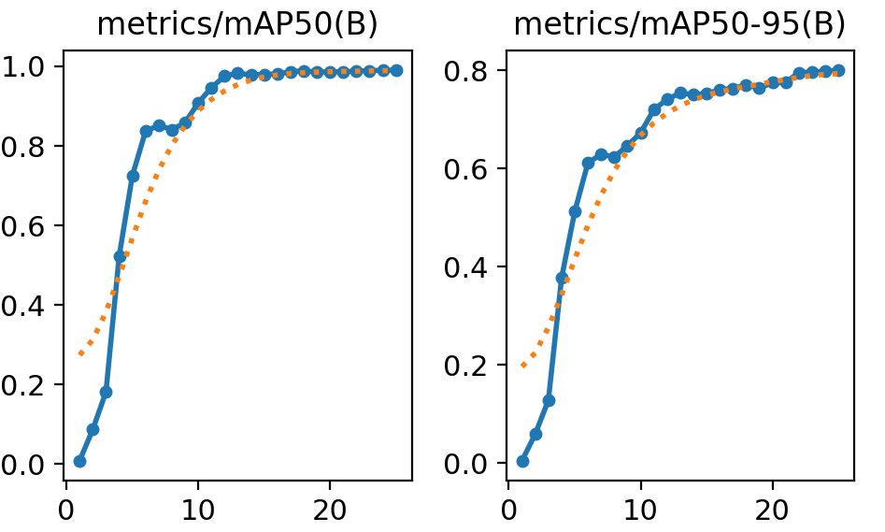
Bewertung des Modells : mAP (Mean Average Precision)

Slide 31
Gliederung
1
Datenerfassung
2
Graph Annotation
3
Bildvorverarbeitung
4
Definition der Datenstruktur
5
Training
6
Erkennung von Knoten und Kanten
7
Ergebnisse und Performance

Slide 32
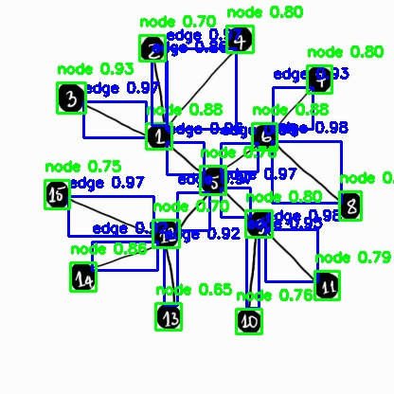
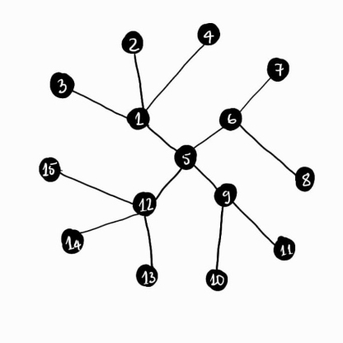
Erkennung von Knoten und Kanten

Slide 33
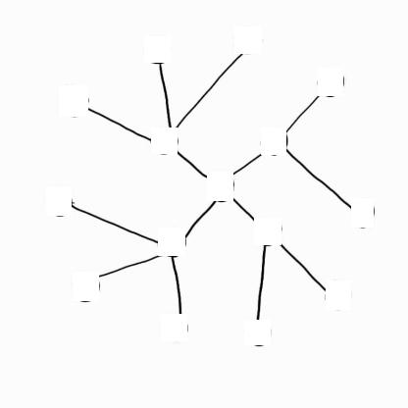
Entfernen von Knoten

Slide 34
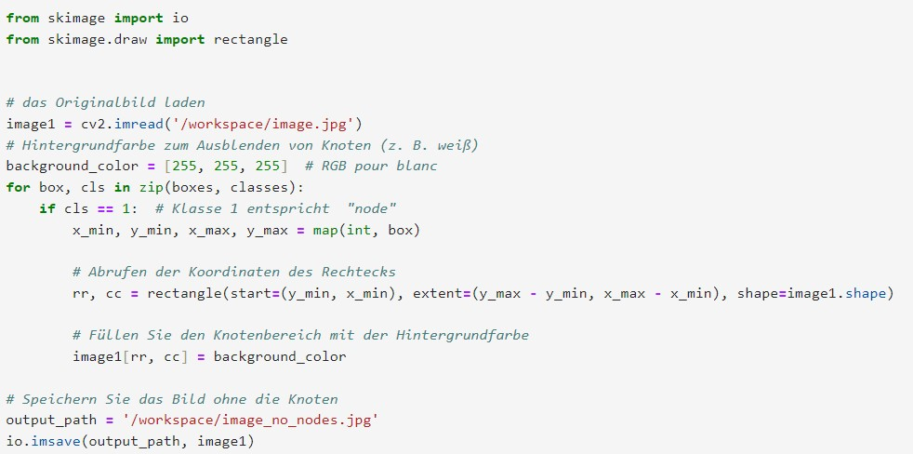
Entfernen von Knoten: Pseudo-Code

Slide 35
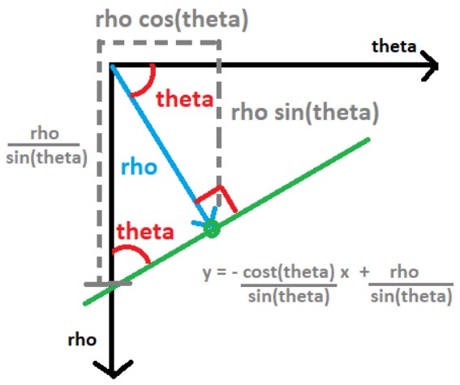
Hough-Line-Detection Algorithmus
Grundidee: basierend auf Hough-Transformation zum Erkennen von Linien und Kurven in Bildern
Kantendetektion
Zuerst wird eine Kantenerkennung durchgeführt, um die relevanten Kantenpunkte im Bild zu identifizieren
Hough-Transformation in den Parameterraum
Akkumulatorfeld
Der Hough-Raum wird diskretisiert, und für jede mögliche Gerade wird ein Punkt im Akkumulatorfeld hochgezählt
Die größten Werte im Akkumulatorfeld entsprechen den am häufigsten gefundenen Geraden
Extraktion der besten Linien
Jede Gerade kann in der Normalform beschrieben werden r=xcos(θ)+ysin(θ)

Slide 36
Anwendung des Hough-Line-Detection Algorithmus
Problematik:
Das YOLO-Modell erkennt die Kante mit einem Bounding Box. Dieses Feld enthält:
x_min, y_min: Koordinaten der oberen linken Ecke des Feldes
x_max, y_max: Koordinaten der unteren rechten Ecke des Feldes
Diese Daten beschreiben jedoch nur einen rechteckigen Quader.
Wir müssen die genauen Enden der Kante (bei der es sich um eine Linie handelt) identifizieren !!!
Lösung:
Extrahieren des Bildes oder einer Teilmenge von Pixeln aus dem Bounding Box
Verwendung der Koordinaten des Bounding Box, um den Interessenbereich (ROI) mit der Kante zu beschneiden
Hough-Line-Detection Algorithmus anwenden, um Linien zu detektieren
Die genauen Enden der Kante extrahieren

Slide 37
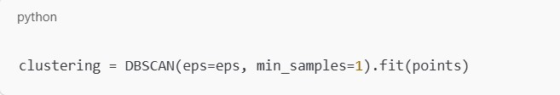
Zuordnung Knoten – Kanten : Clustering
Vorgehen:
Alle Endpunkte der Kanten extrahieren(durch Hough-Line-Detection Algorithmus) und als NumPy-Array speichern
Das DBSCAN-Clustering (Density-Based Spatial Clustering of Applications with Noise ) auf diese Punkte anwenden
eps : Maximale Distanz zwischen zwei Punkten, damit sie als Teil desselben Clusters (Knotens) betrachtet werden
min_samples=1 : Jeder Punkt kann ein Cluster bilden, auch wenn er isoliert ist
jedem Punkt wird eine Cluster-Label-Nummer zugewiesen
Mittelposition jedes Clusters berechnen: Der Mittelpunkt jedes Clusters bestimmt die Position eines Knotens
Jede Kante wird mit den nächstgelegenen Knoten verbunden

Slide 38
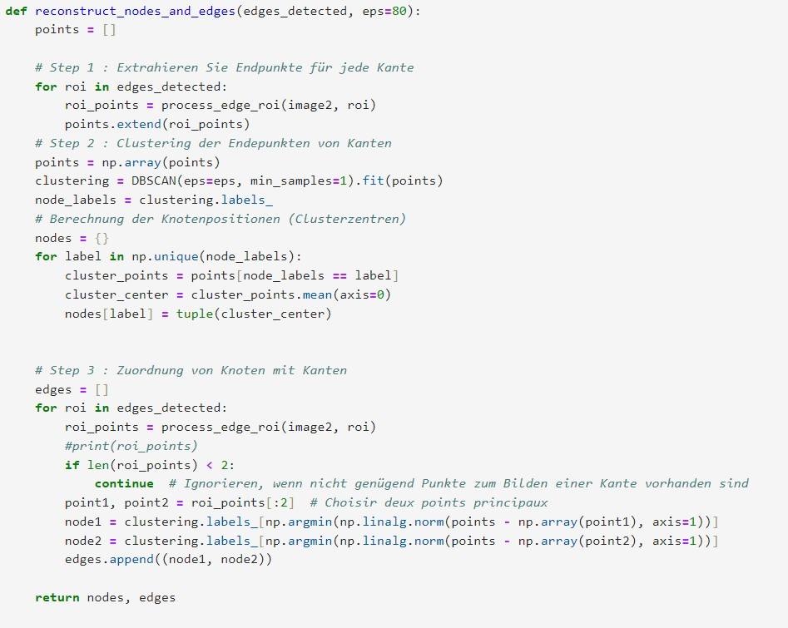
DBSCAN-Clustering Pseudo-Code

Slide 39
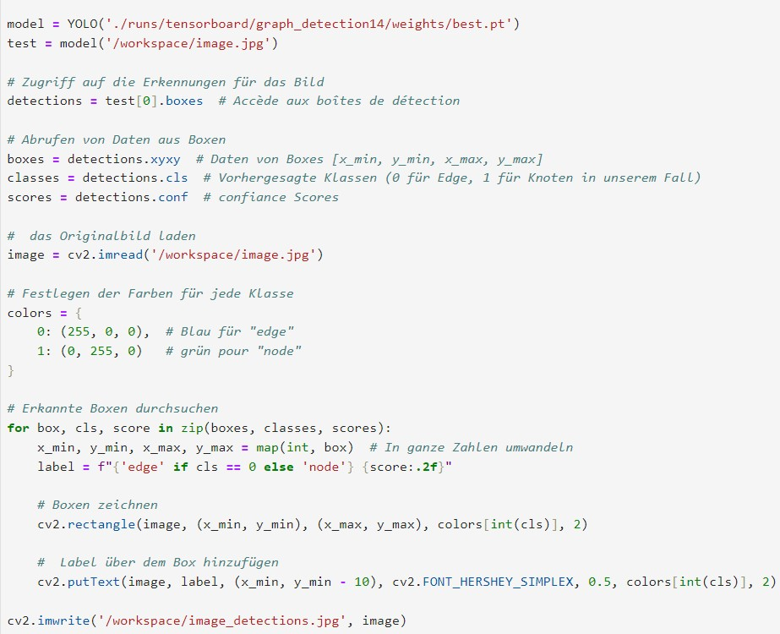
Erkennung von Knoten und Kanten: Pseudo-Code

Slide 40
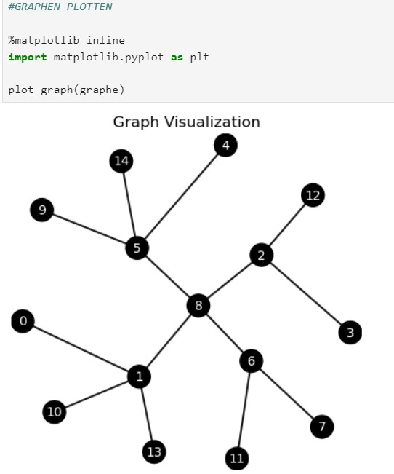

Graph Plotten

Slide 41
Gliederung
1
Datenerfassung
2
Graph Annotation
3
Bildvorverarbeitung
4
Definition der Datenstruktur
5
Training
6
Erkennung von Knoten und Kanten
7
Ergebnisse und Performance

Slide 42
7. Ergebnisse und Performance Allgemeine Beobachtung: Um die Leistung zu analysieren, haben wir eine Stichprobe von 10 Graphen erstellt. Wir konnten dann sehen, dass das trainierte Modell die Kanten zu 70 % richtig vorhergesagt hatte und es uns gelang, die Graphen korrekt zu rekonstruieren. Aber woran liegt Probleme bei einigen Graphen ??

Slide 43
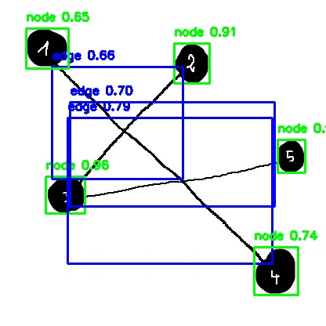
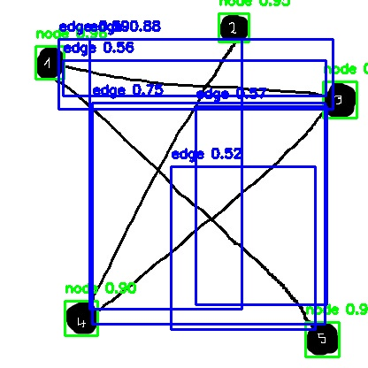
Probleme aufgetreten
Graphen mit viele Überkreuzungen
Kantenüberkreuzung => Überlappung von Bounding Boxes

Slide 44
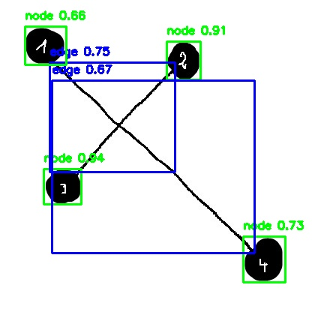
Probleme aufgetreten
Beim Extrahieren von Endpunkten der Kanten
Da es Kantenüberkreuzung gibt , kann man die falschen Endpunkte von Kanten erhalten.
Falsche Koordinaten von Endpunkten => Falsche Punkte für das Clustering

Slide 45
Probleme aufgetreten
Anpassungen des Clustering Parameters
eps ist Maximale Distanz zwischen zwei Punkten, damit sie als Teil desselben Clusters (Knotens) betrachtet werden
Problem:
Wir wissen nicht den geschätzten Radius, die die Knoten besitzen könnten
Die Knoten können verschiedene Größe haben
Je nach vorherzusagendem Bild müssen wir den richtigen Wert von eps anpassen, damit das Clustering erfolgreich wird(aufwändig)

Slide 46
Quellen
GitHub - python-pillow/Pillow: Python Imaging Library (Fork)
https://github.com/ultralytics/ultralytics
https://docs.ultralytics.com/quickstart/
https://github.com/adityaintwala/Hough-Line-Detection

Slide 47


Fragen ?
Danke für Ihre Aufmerksamkeit !

